Slide 1

Admin-panel demo
Created by Гу МВД

Slide 2
Задача
Необходимо разработать приложение администраторской панели для учета и подбора контингента для Колледжа Связи 54
Требования:
Программа должна быть реализована на любом языке программирования с использование языка запросов;
Админская страница должна иметь защищенный вход;
Должна быть реализована возможность просматривать список всех студентов, а также редактирование из данных;
Панель должна иметь простой и понятный интерфейс с возможностью фильтрации и сортировки.

Slide 3
Используемые ресурсы
Язык программирования
Python.
Для создания этого проекта мы выбрали этот язык программирования, потому что он максимально удобен для FullStack-разработки и взаимодействия с базами данных
Язык запросов
MySQL.
Так как это самый распространенный и доступный язык для управления СУБД

Slide 4
Этапы разработки
Изучение БД
Подключение БД
1
2
1
2
Интерфейс
3
4
Верстка
3
4
Построение модели будущего проекта
Создание методов для взаимодействия с БД
Макет окна авторизации и админской страницы
Объединение макетов и кода

Slide 5
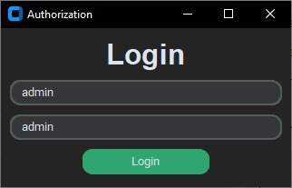
Окно авторизации
Окно авторизации было реализовано с помощью библиотеки CastomTkinter
Присутствует проверка корректности ввода логина и пароля

Slide 6
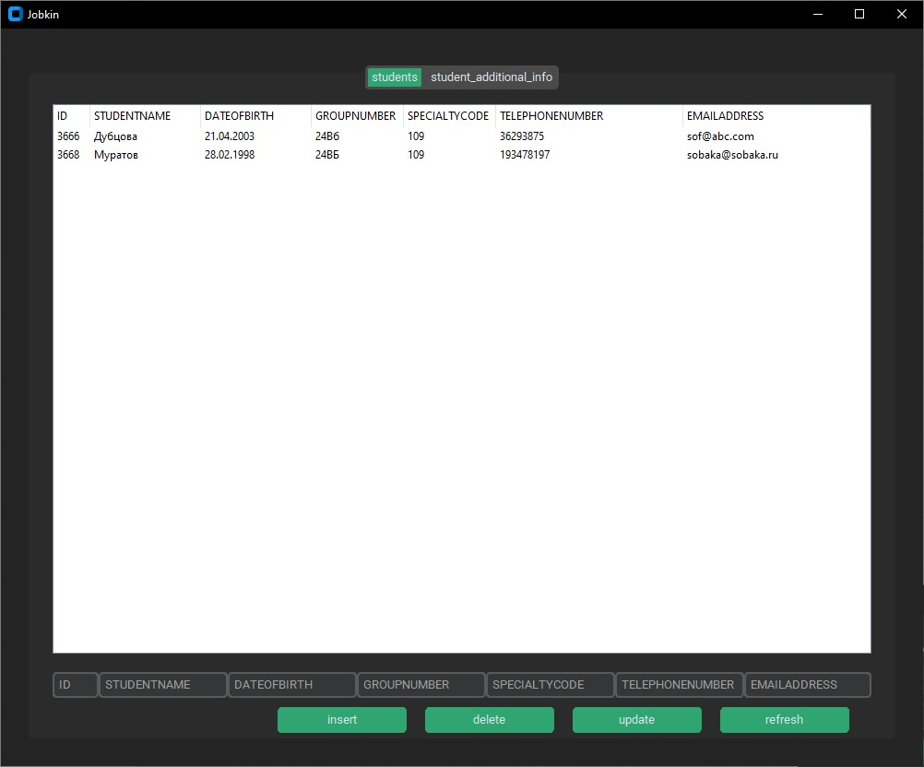
Админская страница
Основная страница управления БД имеет вкладки для перелистывания таблиц и функции ввода данных

Slide 7
Функционал основной страницы
Обновление
Добавление
Отвечает за запрос SELECT
Отвечает за запрос INSERT
Изменение
Удаление
Отвечает за запрос UPDATE
Отвечает за запрос DELETE

Slide 8
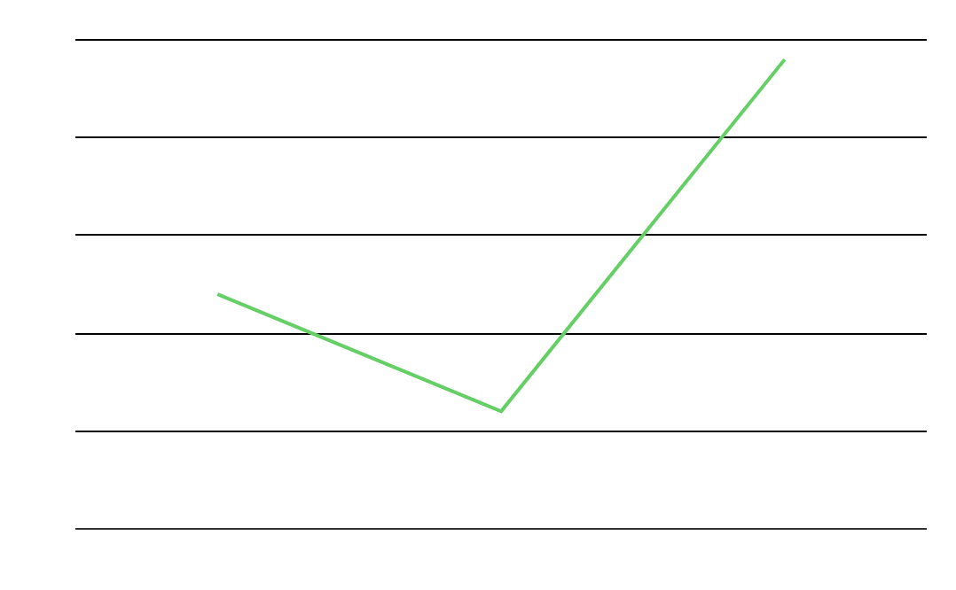
Планы на будущее
В дальнейшем планируется добавление функций фильтрации и сортировки данных в БД
Расширение приложения и добавление возможности вывода статистических данных, формирующихся по информации из таблиц
Распространение функционала приложения на все таблицы из БД
Доработка визуала приложения

Slide 9
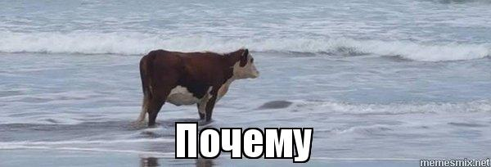
Почему готово не все?
Скоро получим ответ от заказчика и будем править
Проект находится в разработке. Для реализации всех функций нужно больше времени и полностью заполненные таблицы в реальной БД, которая в дальнейшем будет использоваться в этом приложении.
Миром?
Нет, Серёга. Макет

Slide 10
